Slide 1
Mejoramiento de la calidad de un programa de formación de padres de niños pequeños en condición de vulnerabilidad en Colombia
Orazio Attanasio, Institute for Fiscal Studies (Londres, U.K.)
Helen Baker-Henningham, Bangor University (U.K)
Raquel Bernal, Universidad de los Andes (Colombia)
Costas Meghir, Yale University (U.S.A.)
Marta Rubio-Codina, Inter-American Development Bank (U.S.A.)
Diana María Pineda (Fundación Exito, Colombia)

Slide 2
Objetivo del estudio
Desarrollar y evaluar una cualificación integral del programa hogares comunitarios FAMI de formación a padres de niños menores de 2 años y gestantes en condición de vulnerabilidad socioeconómica en zonas semi-urbanas y rurales de Colombia, para promover el desarrollo temprano de niños y niñas.
El estudio es un experimento social controlado por aglomerados (municipios) en 87 municipios en la región central de Colombia y se evaluaron 1,460 niños entre los 0-12 meses de edad en la línea de base. La intervención operó entre 10 y 11 meses.

Slide 3
De manera más general…
El estudio busca entender cómo escalar programas efectivos de primera infancia y cómo extender cualificaciones de programas nacionales progresivamente en contextos rurales y vulnerables, de manera que sean factibles y costo-efectivas.

Slide 4
Las familias son determinantes en la formación de habilidades de los individuos
Las familias contribuyen a la formación de habilidades de sus hijos porque:
Invierten tiempo en sus hijos (de variada calidad)
Invierten recursos monetarios en la forma de materiales pedagógicos, buena nutrición, cuidado de salud, educación inicial, colegios, actividades extracurriculares, ambientes seguros, etc.
En su ausencia, deciden acerca del uso del tiempo de sus hijos
Toman decisiones acerca del ambiente en el que crecen los hijos (por ej.: seguro, saludable, confiable, estructurado).

Slide 5
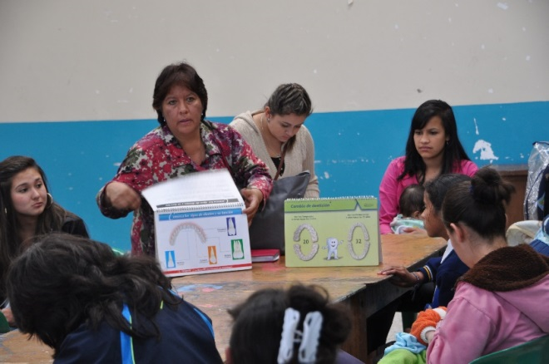
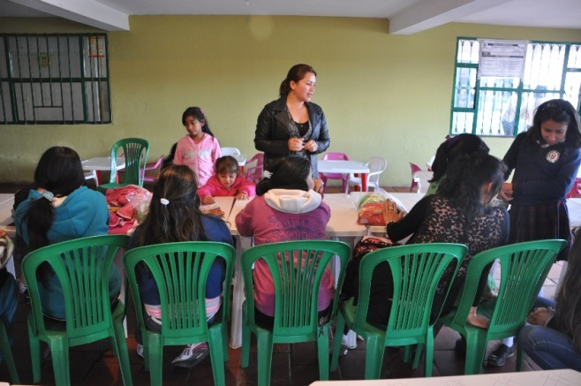
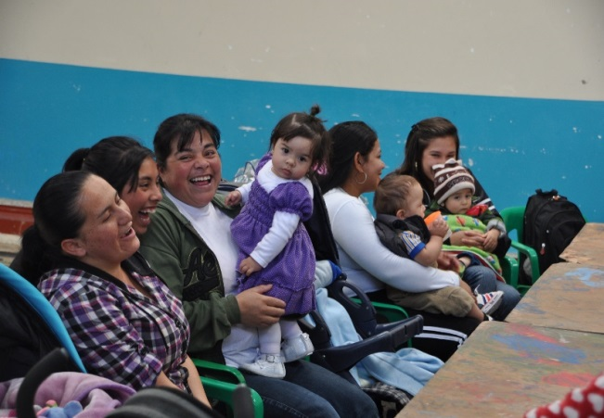
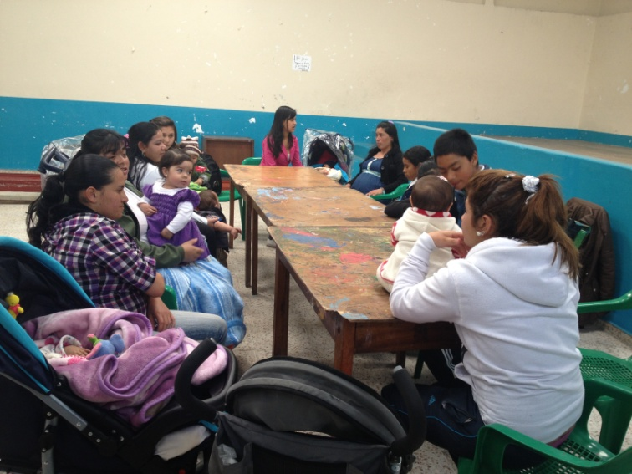
El programa hogares comunitarios FAMI (Familia, Mujer e Infancia)
Notes:
Atiende ~200 mil niños a nivel nacional (2014)
Cada unidad atiende 12-15 beneficiarios (75% padres de niños menores de 2 años y 25% mujeres gestantes).
Focaliza hogares socioeconómicamente vulnerables en niveles 1 y 2 de SISBEN.
El programa es facilitado por madres comunitarias que requieren tener bachillerato completo y completar una capacitación inicial de una semana.
El programa se ofrece a través de una reunión grupal semanal (~1 hr) y una visita domiciliaria al mes (1 hr).

Slide 6
La intervención
Currículo
Se basa en el estudio de visitas domiciliarias de Jamaica (Walker et al 1991)
Promueve el desarrollo temprano con énfasis en lenguaje y cognición
Promueve las interacciones entre madre e hijo y la eficacia materna
Promueve mejores prácticas de alimentación y nutrición
Capacitación y acompañamiento
Madres comunitarias capacitadas por: 3.5 semanas y 85 horas (promedio)
Apoyo y acompañamiento continuo con tutoras profesionales (1 tutor por aprox 19 - 20 madres FAMI) ~ cada 6 semanas.
Componente nutricional
Complemento nutricional mensual (35% de los req nutricionales)
Materiales pedagógicos para promover hábitos nutricionales saludables
Educación acerca de nutrición y alimentación durante la sesiones
Materiales pedagógicos
Libros, láminas de imágenes para conversar, rompecabezas, y bloques
Materiales para elaborar juguetes hechos en casa
Talleres de elaboración de juguetes con materiales de fácil acceso

Slide 7
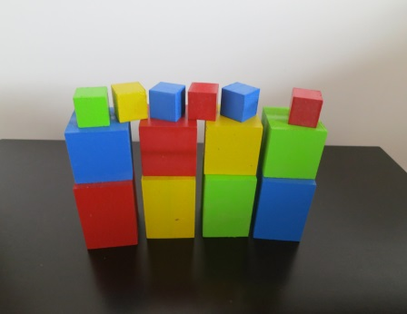
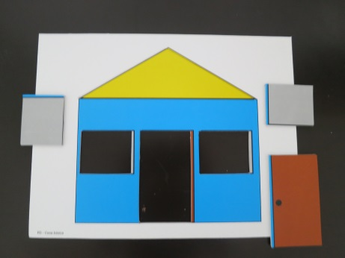
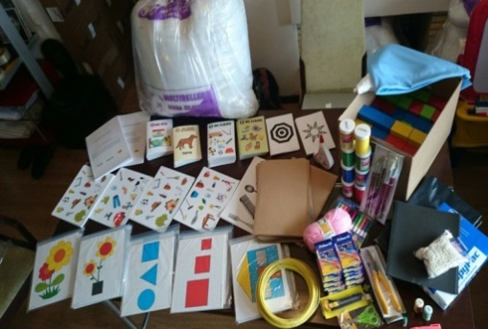
Materiales pedagógicos

Slide 8
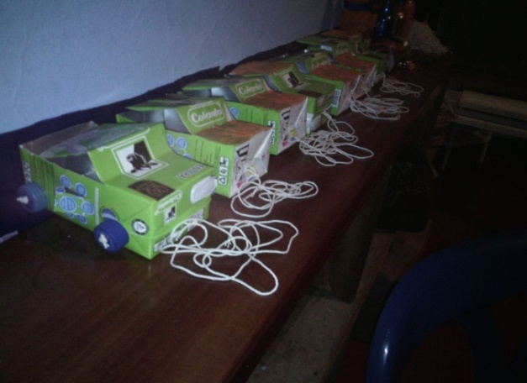
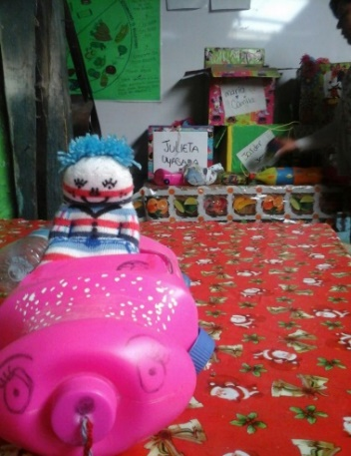
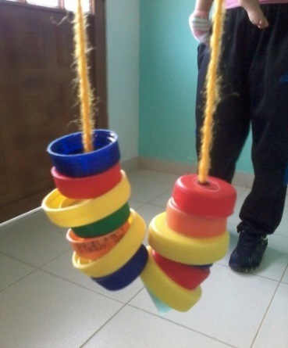
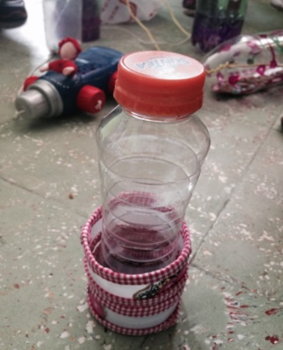
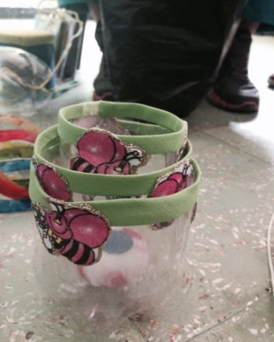
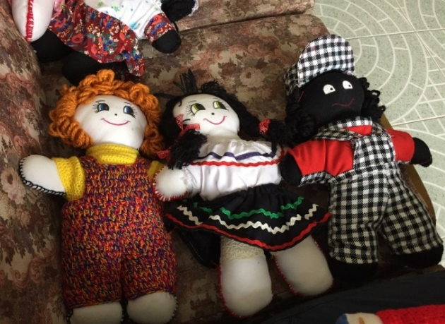
Juguetes hechos en casa con material reciclable
Carros con cajas de leche
Carro con pasajero
Anillo con tapas
Botella con aros
Juguete para encajar
Muñecas de trapo

Slide 9
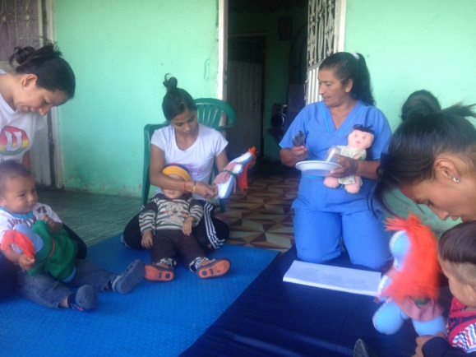
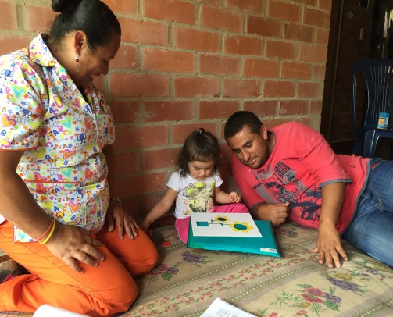
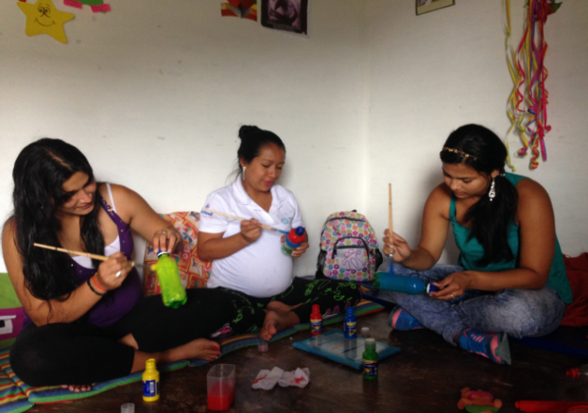
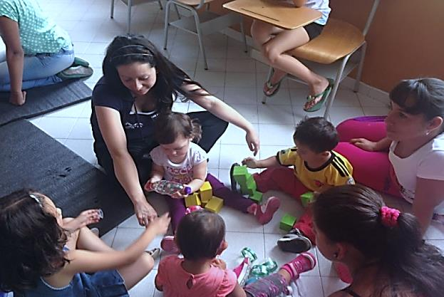
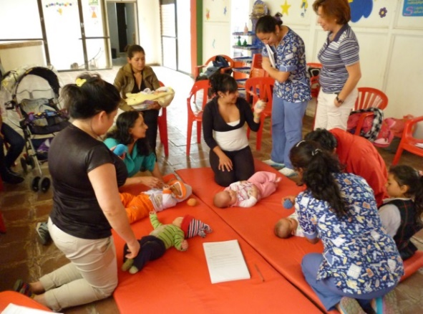
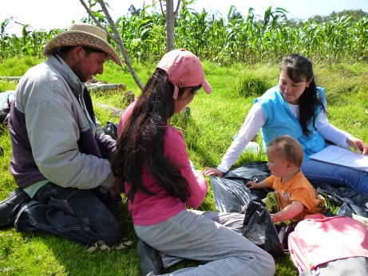
¿Cómo se ve el programa FAMI con las intervenciones?

Slide 10
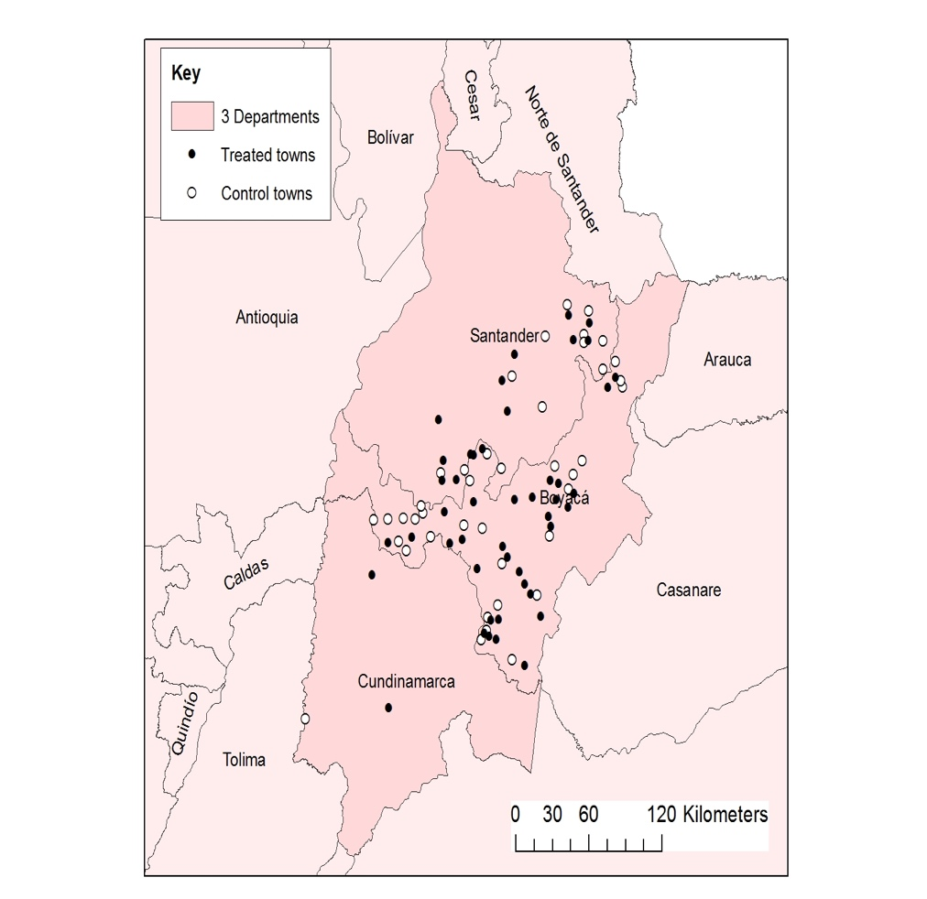
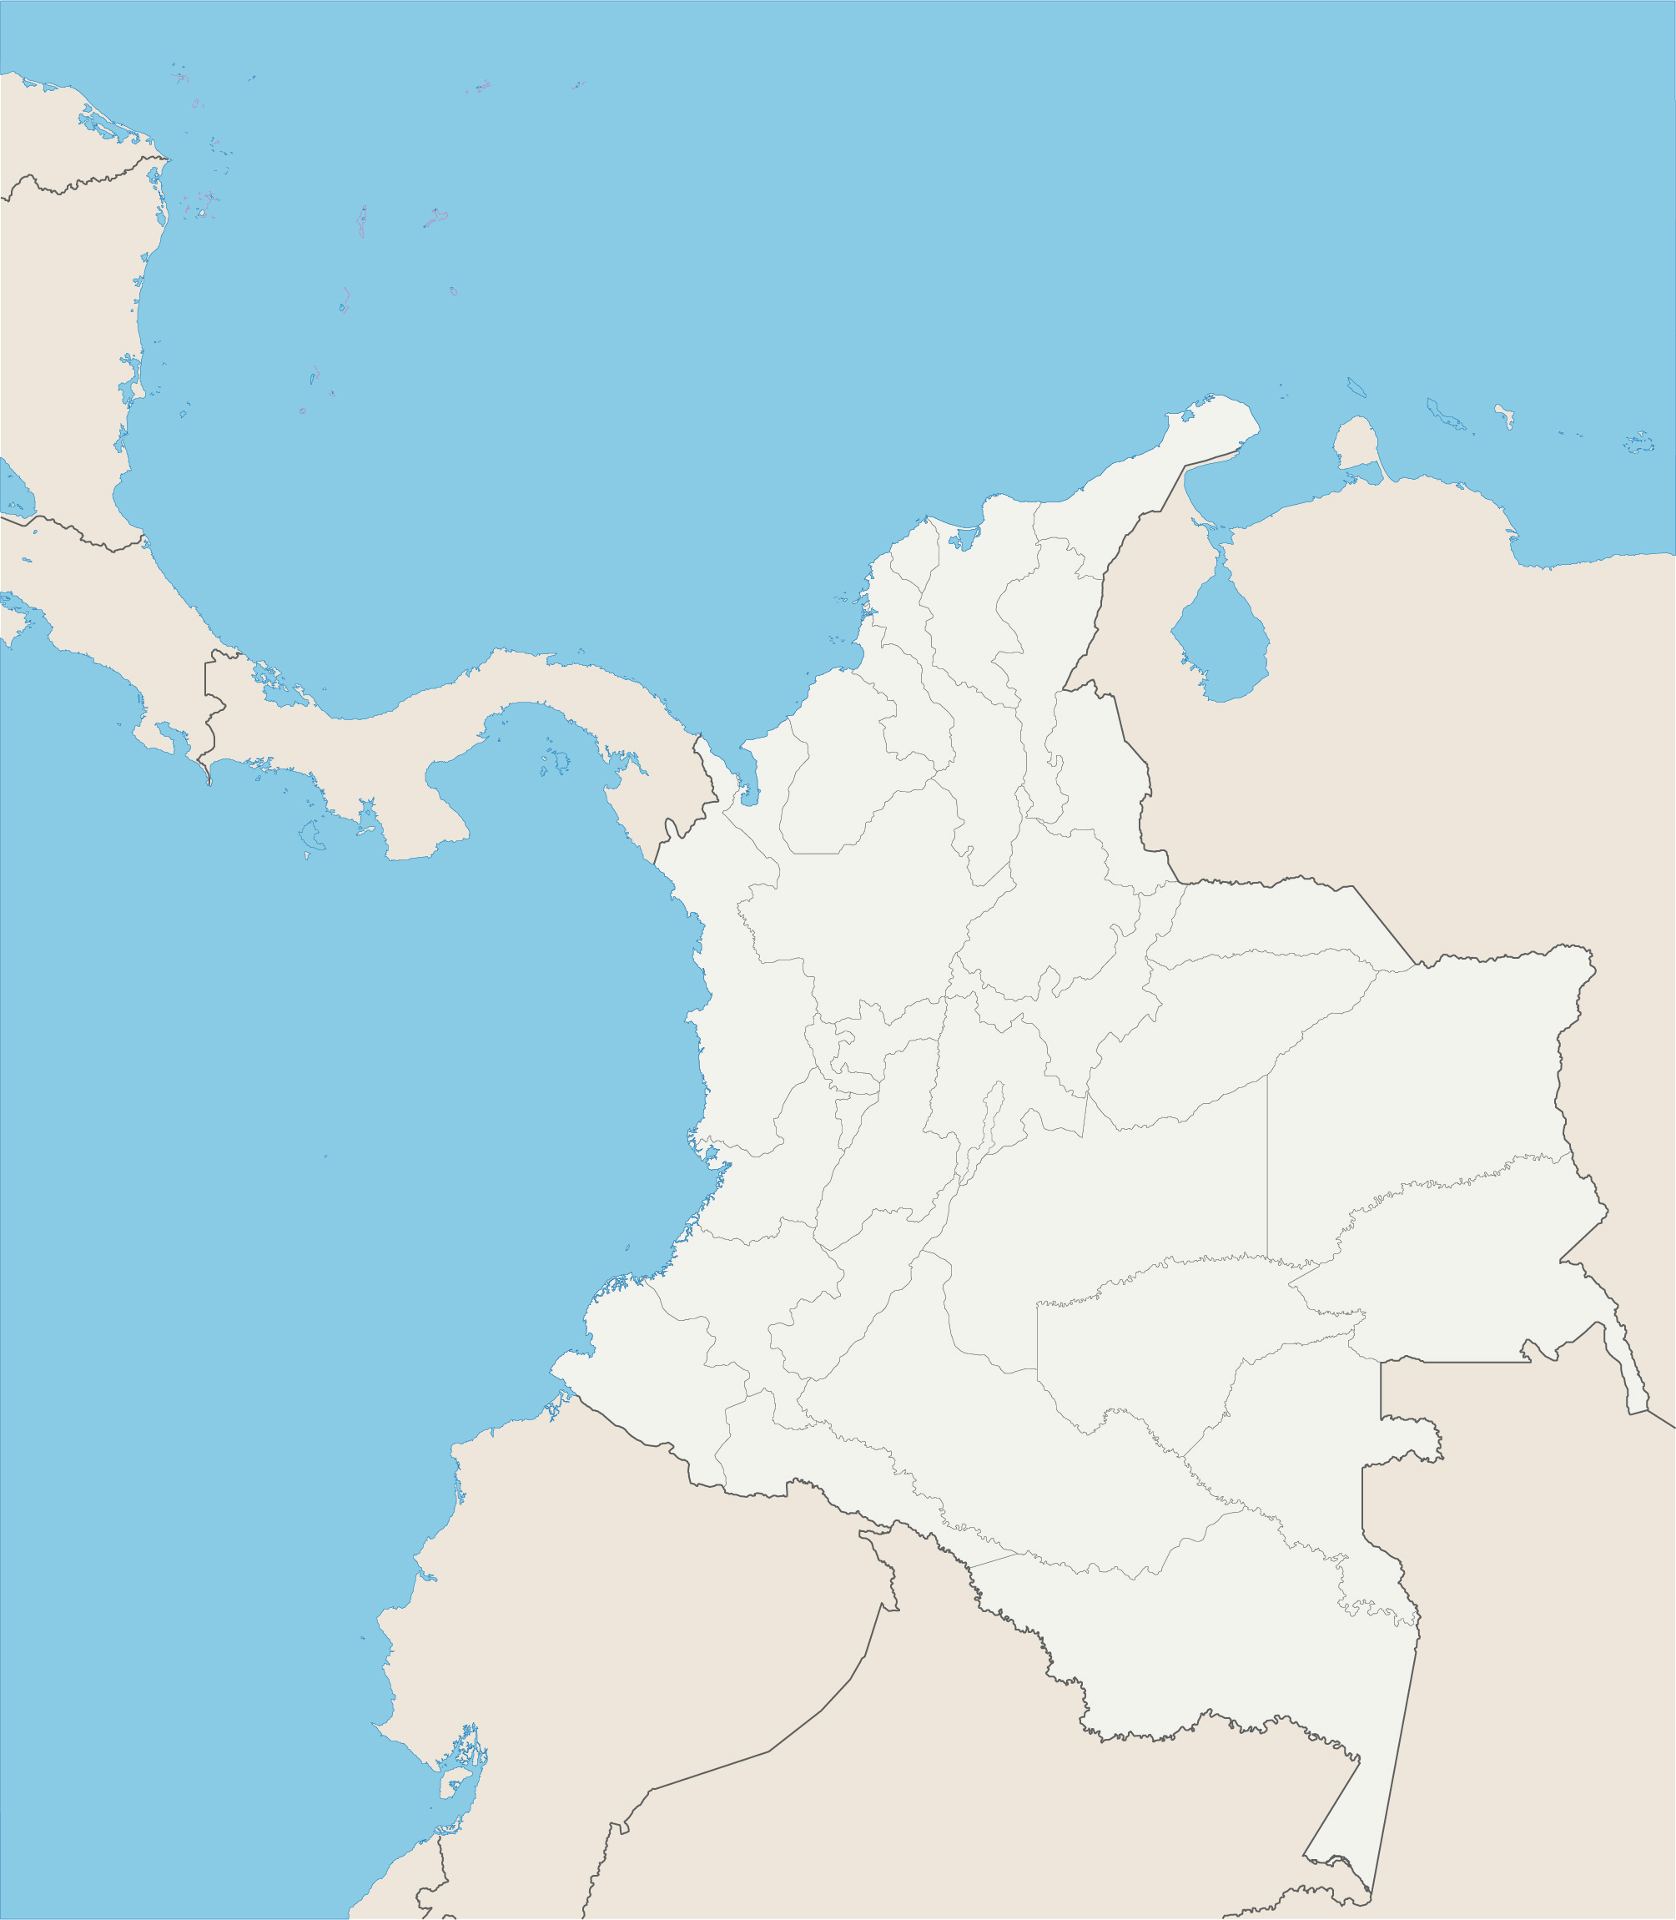
Diseño del estudio de evaluación (RCT)
Asignación aleatoria de municipios a la intervención (cualificación integral)
Cundinamarca, Boyacá y Santander
Municipios tratados: 46
Unidades FAMI: 171
Niños tratados: 1,600
Mujeres gestantes: 256
Niños estudio (<12 mo): 702
Municipios de Control: 41
Unidades FAMI: 170
Niños en control: 1,730
Mujeres gestantes: 293
Niños estudio (<12 mo): 758
Notes:
Asignación aleatoria
Muestrados solamente niños menores de 12 meses para maximizar exposicióna la intervención
La intervención operó por 16 meses pero con los períodos de vacaciones y capacitación de madres comunitarias, el período efectivo de tratamiento fue 10-11 meses.

Slide 11
Hipótesis y medidas
Hipótesis 1 | Hipótesis 2
La intervención tuvo efectos positivos promedio sobre el desarrollo inicial de los niños asignados al programa. Estos efectos podrían variar por características del hogar y el niño, así como, por duración de la exposición al programa. Medidas: Bayley III, Edades y Etapas Socio emocional, antropometría | La intervención tuvo efectos positivos promedio sobre las habilidades parentales y el ambiente de aprendizaje en los hogares de padres asignados al tratamiento. Medidas: Indicadores de Cuidado en el hogar UNICEF, prueba de auto-eficacia maternal, conocimiento parental, seguridad alimentaria.

Slide 12
La implementación a escala es difícil

Slide 13
La implementación a escala es difícil

Slide 14
Características de los niños en línea de base
 | ITT=1 |  | ITT=0
 | Mean | SD | Mean | SD | Sign diff
Edad del niño en meses | 5,72 | (3,39) | 5,51 | (3,26) | 0,35
Sexo (% niños) | 0,52 | (0,50) | 0,51 | (0,50) | 0,73
Peso al nacer (gr) | 3.189 | (572) | 3.156 | (500) | 0,44
Primer nacido (%) | 0,47 | (0,50) | 0,45 | (0,50) | 0,65
Madre adolescente (%) | 0,25 | (0,44) | 0,21 | (0,41) | 0,07*
Edad de la madre (número de años) | 26,16 | (6,84) | 26,47 | (6,70) | 0,42
Años de escolaridad de la madre | 8,85 | (3,42) | 8,41 | (3,31) | 0,12
Padre presente (%) | 0,70 | (0,46) | 0,75 | (0,43) | 0,04**
Dueño de vivienda | 0,37 | (0,48) | 0,40 | (0,49) | 0,59
Encuesta SISBEN | 0,71 | (0,45) | 0,70 | (0,46) | 0,79
Hogares con índice de riqueza mayor que mediana | 0,50 | (0,50) | 0,50 | (0,50) | 0,97
Hogar en condición de pobreza | 0,06 | (0,24) | 0,12 | (0,32) | 0,01**
Tamaño del hogar | 4,08 | (1,47) | 4,10 | (1,43) | 0,93
Prueba de lenguaje de la madre (puntaje crudo) | 22,32 | (8,53) | 19,76 | (8,08) | 0,04**
Observaciones | 700 |  | 756

Slide 15
Variables de resultado de los niños (Grupo de control en seguimiento)
DOMINIO | MEDIDA | MEDIA | DE | N
Nutrición | Peso para la edad | -0,06 | (1,03) | 664
 | Talla para la edad | -0,89 | (1,78) | 674
 | Desnutrición global | 0,04 | (0,19) | 664
 | Desnutrición aguda | 0,02 | (0,15) | 656
 | Desnutrición crónica | 0,16 | (0,37) | 674
 | Riesgo de desnutrición crónica | 0,31 | (0,46) | 674
 | Sobrepeso | 0,08 | (0,27) | 656
 | Obesidad | 0,03 | (0,18) | 656
Cognición | Bayle III subescala cognitiva | 91,98 | (13,07) | 703
 | -1 a -2 DE | 0,18 | (0,38)
 | -2 a -3 DE | 0,03 | (0,17)
 | Bayley III subescala de lenguaje | 91,59 | (12,31) | 702
 | -1 a -2 DE | 0,23 | (0,42)
 | -2 a -3 DE | 0,03 | (0,18)
 | Bayley III subescala motricidad | 93,97 | (12,58) | 701
 | -1 a -2 DE | 0,15 | (0,35)
 | -2 a -3 DE | 0,02 | (0,13)
Socio emocional | % de niños en riesgo de rezago | 0,23 | (0,42) | 705
 | Note: ***p<0.01; **p<0.05; *p<0.1

Slide 16
Efectos de la intervención sobre desarrollo temprano
VARIABLE | Beta (95% CI) | P valor | RW P valor
Bayley total (cognitivo) | 0,152 | 0,016** | 0,048**
 | (0,030, 0,274)
Edades y etapas socioemocional | 0,060 | 0,355 | 0,346
 | (-0,067, 0,187)
Talla para la edad (Z-score) | 0,093 | 0,190 | 0,330
 | (-0,045, 0,230)
Nota: ***p<0,01; **p<0,05; *p<0,1; intervalos de confianza al 95% en paréntesis para pruebas de dos colas
Estimación MCO; errores estándar robustos (clustered) por municipio
P-valores ajustados por el procedimiento Romano-Wolf (2005). Se consideran 3 hipótesis conjuntas.
Controles incluidos: sexo, riqueza del hogar, puntaje verbal materno, madre adolescente,
medidas antropométricas en línea de base
Notes:
TOT:
Al menos una actividad pedagógica= 0,15/0,77=0,20 SD
Al menos 21 actividades pedagógicas=0,15/0,52=0,30 SD

Slide 17
Efectos de la intervención sobre desarrollo temprano (subescalas Bayley III)
VARIABLE | Beta (95% CI) | P Value | RW P Value
Cognitive Scale | 0,101 | 0,098* | 0,202
 | (-0,017, 0,220)
Receptive Language Scale | 0,105 | 0,066* | 0,202
 | (-0,006, 0,215)
Expressive Language Scale | 0,151 | 0,016** | 0,065*
 | (0,031, 0,271)
Fine Motor Scale | 0,083 | 0,206 | 0,202
 | (-0,045, 0,210)
Gross Motor Scale | 0,142 | 0,069* | 0,202
 | (-0,009, 0,293)
Nota: ***p<0,01; **p<0,05; *p<0,1; intervalos de confianza al 95% en paréntesis para pruebas de dos colas
Estimación MCO; errores estándar robustos (clustered) por municipio
P-valores ajustados por el procedimiento Romano-Wolf (2005). Se consideran 5 hipótesis conjuntas.
Controles incluidos: sexo, riqueza del hogar, puntaje verbal materno, madre adolescente,
medidas antropométricas en línea de base

Slide 18
Efectos de la intervención sobre desarrollo temprano (Detalle nutrición)
TALLA PARA LA EDAD n1=597, n0=674 | Beta (95% CI) | P Value | RW P Value | D
-5 DE a -1 DE | -0,058 | 0,054* | 0,098* | -0,115
 | (-0,115, 0,000)
-1 DE a 1 DE | 0,068 | 0,02** | 0,046** | 0,136
 | (0,012, 0,124)
1 DE a 5 DE | -0,011 | 0,399 | 0,385 | -0,043
 | (-0,035, 0,014)
Nota: ***p<0,01; **p<0,05; *p<0,1; intervalos de confianza al 95% en paréntesis para pruebas de dos colas
Estimación MCO; errores estándar robustos (clustered) por municipio
P-valores ajustados por el procedimiento Romano-Wolf (2005). Se consideran 3 hipótesis conjuntas.
Controles incluidos: sexo, riqueza del hogar, puntaje verbal materno, madre adolescente,
medidas antropométricas en línea de base
D=(ß/DE controles), donde DE es la desviación estándar del grupo de control dentro de la muestra de estimación

Slide 19
Efectos sobre desarrollo cognitivo según las características de niños y hogares
Grupo de niños | ITT (RW-p valor) | Diferencia entre grupos Chi2 stat (p valor)
Educación materna: al menos bachillerato | 0,18 | 0,064
 | (0,078)*
Educación materna: menos de bachillerato | 0,116 | 0,327
 | (0,439) | (0,568)
Hombre | 0,209 | 0,119
 | (0,078)*
Mujer | 0,09 | 1,205
 | (0,439) | (0,272)
Hogares menos pobres | 0,011 | -0,213
 | (0,892)
Hogares más pobres | 0,224 | 4,147
 | (0,036)** | (0,042)**
Nota: ***p<0,01; **p<0,05; *p<0,1;
Estimación MCO; errores estándar robustos (clustered) por municipio
P-valores ajustados por el procedimiento Romano-Wolf (2005). Se consideran 6 hipótesis conjuntas.

Slide 20
Efectos sobre variables intermedias
VARIABLE | Beta (95% CI) | P Value | RW P Value | D
Ambiente de aprendizaje en hogar | 0,338 | 0,000*** | 0,000*** | 0,338
 | (0,202, 0,474)
Conocimiento parental | -0,054 | 0,831 | 0,836 | -0,016
 | (-0,550, 0,442)
Auto eficacia materna | 0,126 | 0,604 | 0,823 | 0,039
 | (-0,348, 0,599)
Inseguridad alimentaria | -0,046 | 0,169 | 0,399 | -0,097
 | (-0,112, 0,019)
Nota: ***p<0,01; **p<0,05; *p<0,1; intervalos de confianza al 95% en paréntesis para pruebas de dos colas
Estimación MCO; errores estándar robustos (clustered) por municipio
P-valores ajustados por el procedimiento Romano-Wolf (2005). Se consideran 5 hipótesis conjuntas.
Controles incluidos: sexo, riqueza del hogar, puntaje verbal materno, madre adolescente,
y misma medida intermedia en línea de base
D=(ß/DE controles), donde DE es la desviación estándar del grupo de control dentro de la muestra de estimación

Slide 21
¿Qué tan grande es este efecto?
Control total
Control limitado
Walker et al. (2005) Lancet
Attanasio et al. (2005) BMJ
Este estudio
N=129, 1 ciudad
N=1,440; 48 municipios
N=1,460; 46 municipios

Slide 22
Conclusiones
Costo de la intervención es USD 124 (corresponde a 30% del costo de operación niño/año del programa y 10% del costo niño/año en centros de desarrollo infantil).
Efectos de 0.15-0.3 DE en desarrollo cognitivo (especialmente lenguaje expresivo!).
Revela la importancia de un currículo estructurado, capacitación y acompañamiento sobre todo en casos de personal paraprofesional.
Circunstancias adversas: control activo, asistencia baja, grupo menos vulnerable de lo esperado, y evaluación de los niños hasta 6 meses después de retirados del programa.

